Slide 1


Dai pixel ai portafogli finanziari: generare scenari di mercato realistici tramite variational autoencoder
candidato: Dylan Magliano · s337915
relatore: prof. Flavio Giobergia · Politecnico di Torino
correlatori: dott. Sergio Caprioli · dott. Emanuele Cagliero · Intesa Sanpaolo
Politecnico di Torino · A.A. 2025-2026

Slide 2
Indice
01 il problema e l’obiettivo
02 la matrice di correlazione finanziaria
03 il dataset e il pre-processing
04 analisi dei modelli ricostruttivi
05 generazione di matrici sintetiche tramite il VAE
06 validazione, limiti e conclusione

Slide 3
Il problema e l’obiettivo
Markowitz (1952): il rischio dipende da come i titoli si muovono insieme, cioè dalla matrice di correlazione
stima rumorosa
una sola traiettoria storica
matrice fissa nei Monte Carlo
obiettivo: generare scenari sintetici a orizzonte nominale di 21 giorni, costruiti ricampionando transizioni storiche dello spazio latente di un VAE
1

Slide 4
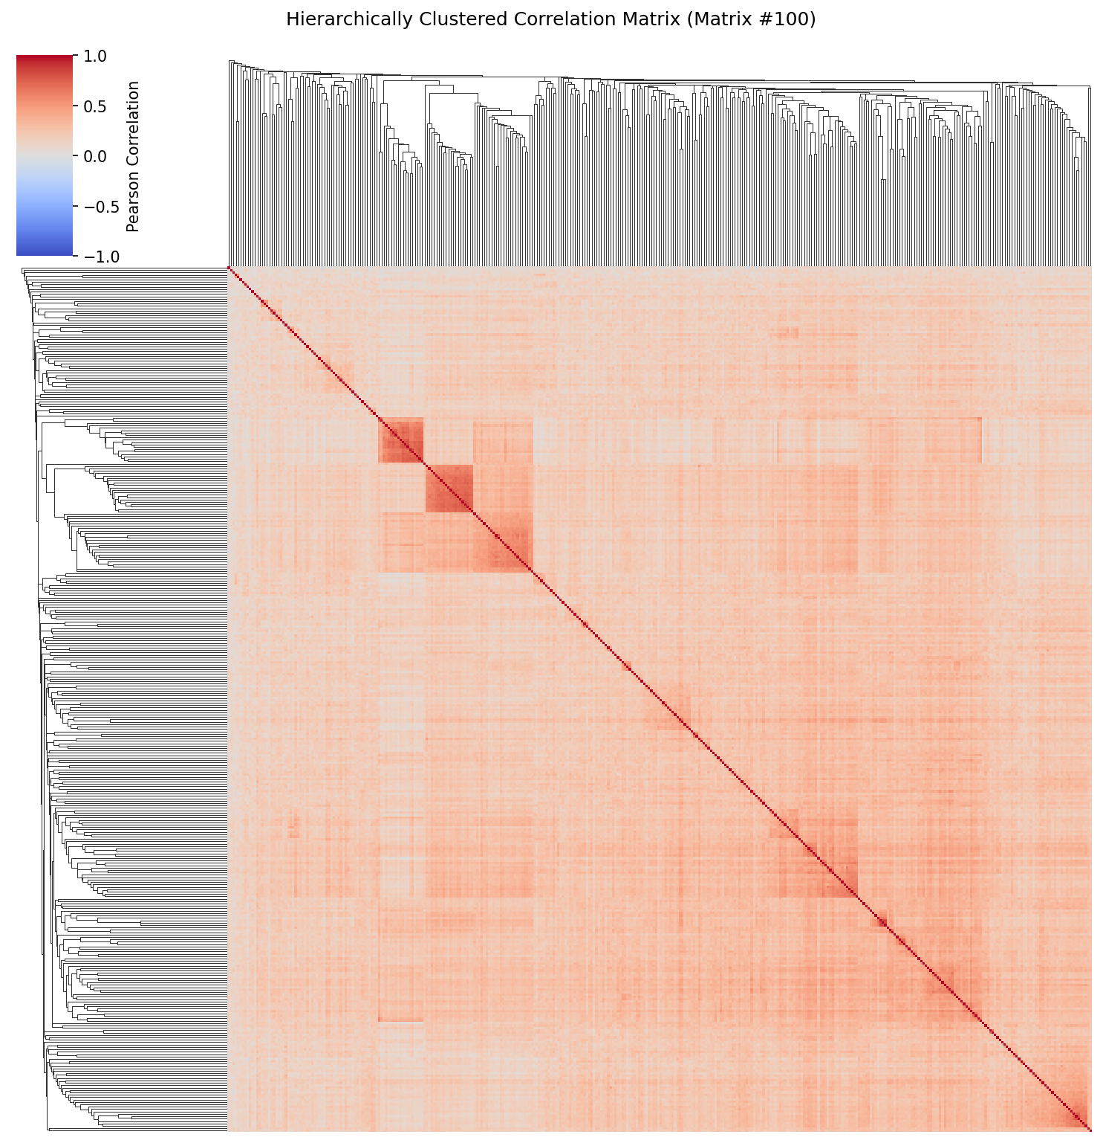
La matrice di correlazione finanziaria
costruzione: correlazione di Pearson sui rendimenti logaritmici tra coppie di titoli
proprietà: simmetrica, diagonale unitaria, valori in [−1, +1], semidefinita positiva
realismo: cinque fatti stilizzati noti in letteratura
2

Slide 5
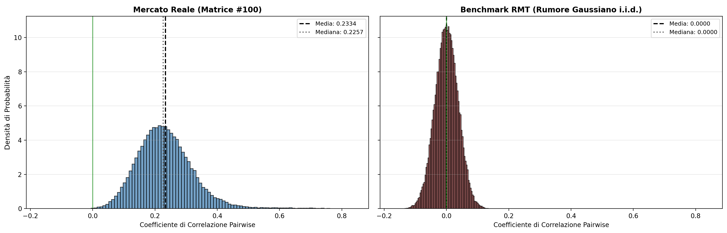
Fatto 1 · correlazioni spostate verso il positivo
mercato reale: media sbilanciata verso valori positivi
matrice di controllo: media zero
3

Slide 6
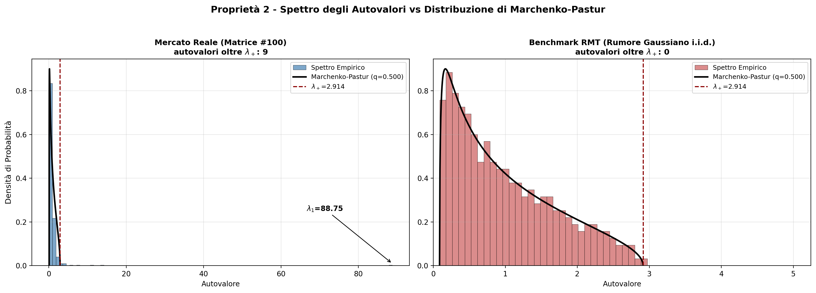
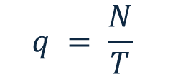
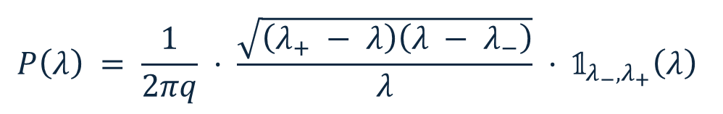
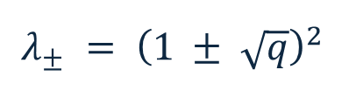
Fatto 2 · spettro oltre la banda di Marchenko-Pastur
mercato reale: un autovalore dominante e pochi modi settoriali fuori banda
matrice di controllo: spettro dentro la banda teorica
$$P\left(λ\right) = \frac{1}{2πq} · \frac{\sqrt{\left(λ_{+} − λ\right)\left(λ − λ_{−}\right)}}{λ} · 𝟙_{λ_{−}, λ_{+}}\left(λ\right)$$
$$q = \frac{N}{T}$$
$$λ_{±} = {\left(1 ± \sqrt{q}\right)}^{2}$$
4

Slide 7
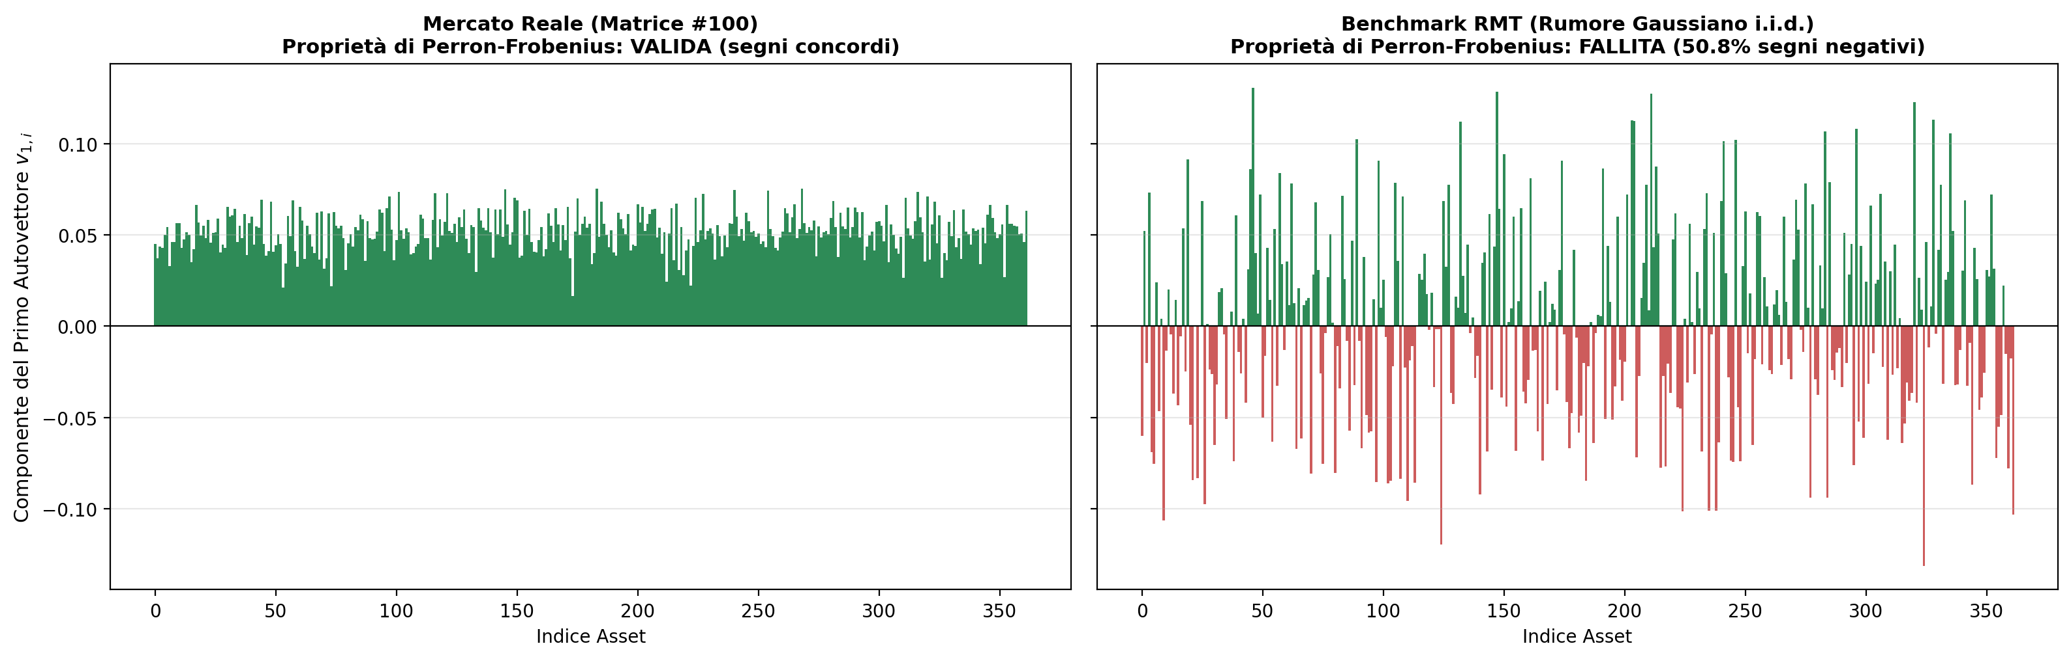
Fatto 3 · Perron-Frobenius empirica: il market mode
mercato reale: λ₁ > 0 con molteplicità uno, v₁ a componenti di segno concorde
matrice di controllo: segni casuali
5

Slide 8
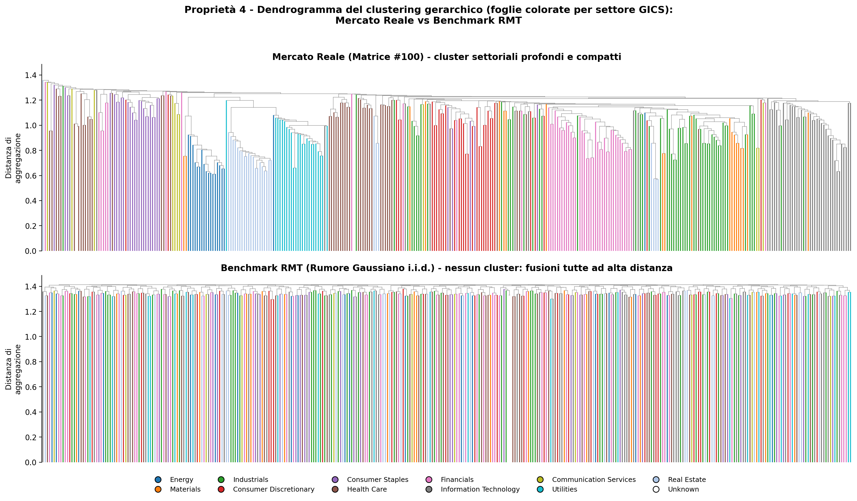
Fatto 4 · struttura gerarchica a blocchi settoriali
mercato reale: blocchi settoriali compatti
matrice di controllo: nessuna struttura gerarchica
6

Slide 9
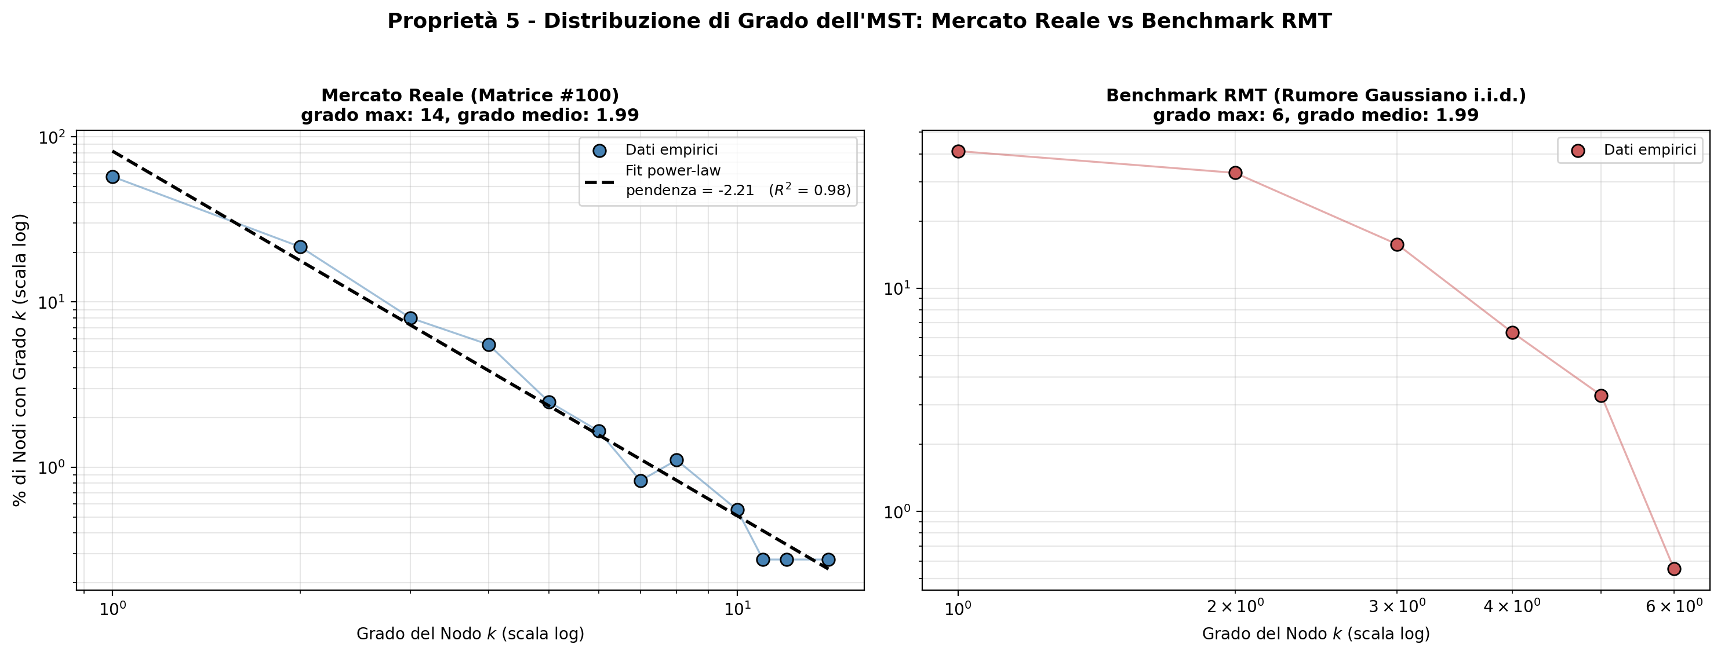
Fatto 5 · minimum spanning tree invariante di scala
mercato reale: gradi a legge di potenza
matrice di controllo: nessuna legge di potenza
7

Slide 10
Il dataset e il pre-processing
finestra 724 giorni · passo 10 giorni
training 288
…
validation 82
test 42
S&P 500 · 362 titoli · 2000-2020
362 × 362
461 → 412 matrici
dalla matrice di correlazione al fattore di Cholesky
modello
C
L
vec(L)
PCA · AE · VAE
vec(L̃)
L̃
C̃ = L̃ L̃ᵀ
8

Slide 11
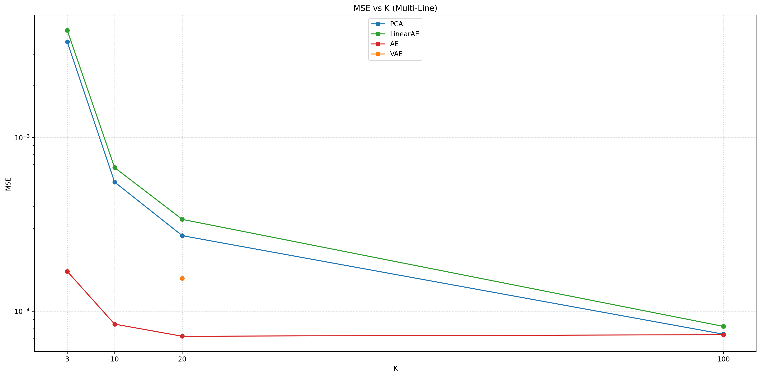
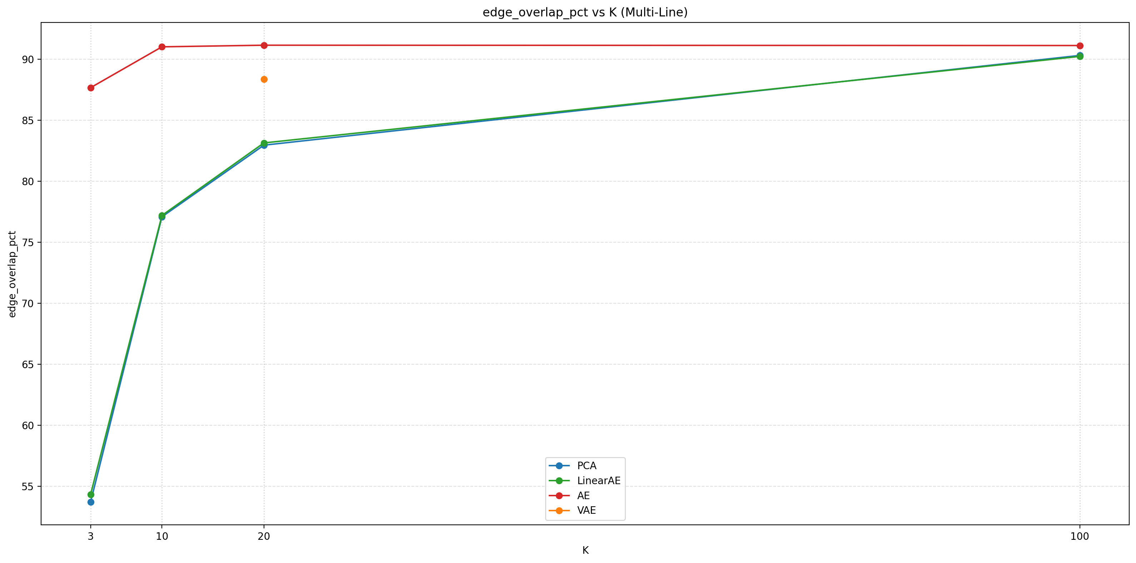
Analisi dei modelli ricostruttivi
PCA
benchmark lineare
autoencoder lineare
verifica di equivalenza alla PCA
autoencoder profondo
aggiunta di non linearità (Leaky ReLU)
VAE
spazio latente continuo, campionabile
errore di ricostruzione (MSE)
archi del MST conservati (%)
9

Slide 12
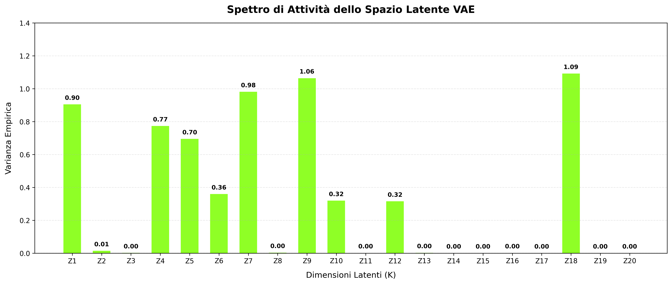
Lo spazio latente del VAE
costo: divergenza di Jeffreys sulle matrici + KL con peso unitario
K = 20 dal gomito delle curve d’errore dei modelli deterministici
varianza empirica dei codici z = μ sulle 288 matrici di training
10

Slide 13
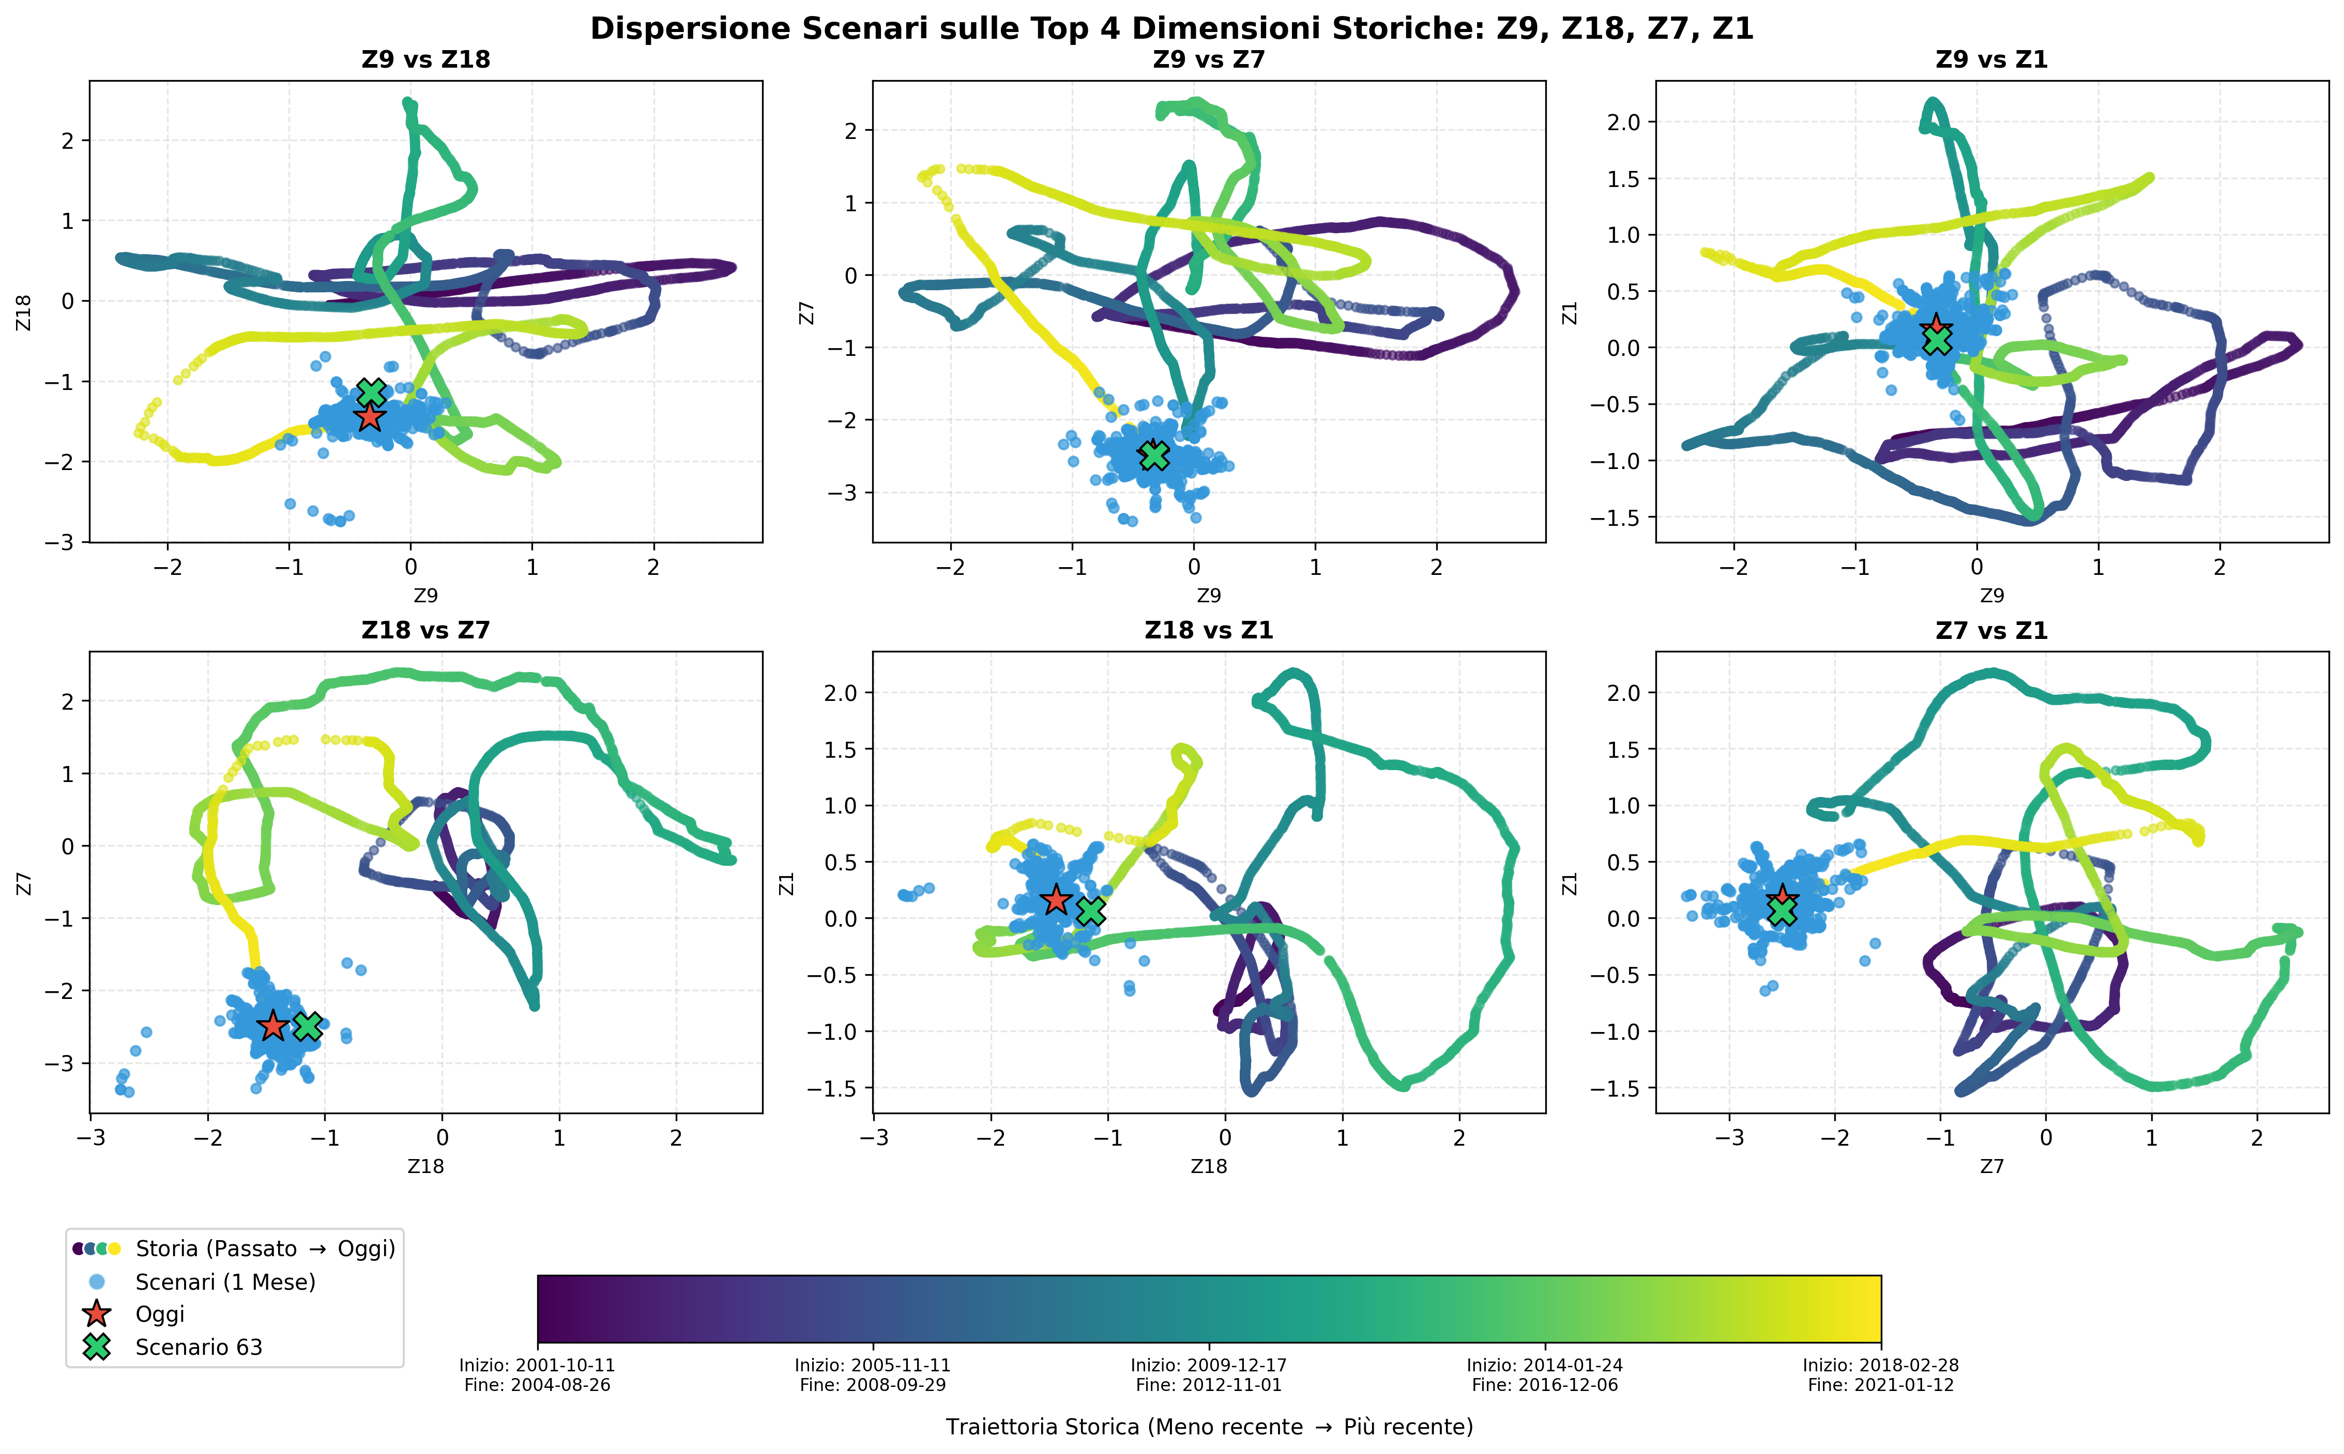
Generazione di matrici sintetiche tramite VAE
block-bootstrap storico nello spazio latente
1 codifica delle matrici storiche a passo giornaliero
2 incrementi latenti Δz e blocchi di 21 giorni consecutivi
3 somma sullo stato latente di oggi e decodifica, ripetuta 1.000 volte
11

Slide 14
Validazione, limiti e conclusione
validazione
1.000/1.000 scenari conformi ai cinque fatti stilizzati
matrici sintetiche semidefinite positive per costruzione (Cholesky)
limiti
survivorship bias del campione
un solo stato iniziale e indicatori aggregati
blocchi e finestre sovrapposti fino al 98,6%
K non esplorato agli estremi per il VAE
validità limitata ai regimi di mercato standard
settori GICS da modello linguistico
sviluppi futuri
rischio di portafoglio su portafogli reali
più stati iniziali e test distributivi formali
confronto con CorrGAN e modelli di diffusione
rimozione del survivorship bias (panel variabile)
altre asset class (valute, materie prime)
separazione temporale tra i set
12

Slide 15
Grazie per l’attenzione
un ringraziamento al prof. Flavio Giobergia
e ai dott. Sergio Caprioli, Emanuele Cagliero e Riccardo Crupi di Intesa Sanpaolo
sono a disposizione per le vostre domande

